Slide 1
Nowe Substancje Psychoaktywne - co należy wiedzieć?
dr Leszek Satora; Pomorskie Centrum Toksykologii
satora@wp.pl
www.kodip.pl

Slide 2
Dopalacze – bezpieczna promocja
Sole do kąpieli
Nawozy do roślin
Pochłaniacze wilgoci
Mieszanki ziołowe
Talizmany
Kleje

Slide 3
Obiegowa opinia
Związki powodujące euforię
Przypływ energii
Wzrost aktywności psychofizycznej
Zmniejszenie zmęczenia
Zmniejszenie senności

Slide 4
Dopalacze- promocja
„Produkt niezdatny do spożycia”
- Kupowany jest jednak w celu wprowadzenia do organizmu

Slide 5
Dopalacze - działanie
Związki o działaniu psychostymulującym
Związki naśladujące działanie marihuany, syntetyczne kannabinoidy
Związki halucynogenne, najczęściej pochodzenia naturalnego
Związki naśladujące działanie opioidów

Slide 6
Dopalacze – droga narażenia
Wciągane przez nos
Doustnie
Zażywane iniekcyjnie
Inhalacyjnie
Lewatywa

Slide 7
Dopalacze
Nazwa „dopalacze” określa się zarówno chemiczne substancje syntetyczne, jak i środki pochodzenia roślinnego.
Szeroka gama środków nielegalnych (narkotyki, substancje pobudzające i odurzające) i legalnych, w tym leków i preparatów farmaceutycznych.

Slide 8
Europejskie Centrum Monitorowania Narkotyków i Narkomanii EMCDDA
Nowe narkotyki – substancje psychoaktywne nie objęte regulacjami prawnymi, których przeznaczeniem jest naśladowanie działania narkotyków objętych kontrolą

Slide 9
Są one powszechnie dostępne, oferowane często jako „do palacze do alkoholu” na imprezach towarzyskich oraz w pubach, dyskotekach i klubach. Aktualnie modne jest tworzenie własnych, „autorskich” mieszanek i koktajli z różnych „substancji rozrywkowych”

Slide 10
Novel Psychoactive Substances (NPS) (‘legal highs’)
Gama dostępnych substancji wykorzystywanych w dopalaczach jest bardzo szeroka.
Najczęściej stosowane to różnorodne „tabletki imprezowe”. Tzw. Party pills (Diablo, Spice Diamond, Exotic).
Popularne są także środki pochodzenia roślinnego

Slide 11
Dopalacze
BZP (benzylopiperazyna)– działanie podobne do amfetaminy; biały proszek, tabletki, kapsułki !
TFMPP (3-Trifluorometylofenylopiperazyna)– środek stymulujący; najczęściej w połączeniu z BZP – tabletki, kapsułki
JWH-018 (syntetyczne kannabinoidy) – działanie podobne do kanabinoli; grudkowata, twarda, lepka substancja, przypominająca haszysz !
Fly agaric – odurzenie, halucynacje, skrajne emocje ; susz grzybowy (m. czerwony, panther cap - m. plamisty)
Lion – działanie i wygląd zbliżone do konopi indyjskich !
Susz roślinny

Slide 12
Novel Psychoactive Substances (NPS) (‘legal highs’)
Mogą to być ekstrakty, rośliny i grzyby w formie nie przetworzonej, które posiadają właściwości psychoaktywne (wpływają na OUN)
Alkaloidy roślinne – pozyskiwane różnymi metodami
Dane z UK szacują że 18,1% stanowiły pojedyncze materiały roślinne lub ekstrakty roślinne.

Slide 13
Po czym poznać?
substancja | intoksykacja | wycofanie
kanabinole marihuana, haszysz | Zaburzenia koordynacji ruchowej, gadulstwo, chichot, euforia, zaburzenia snu, ataki kaszlu Przekrwienie gałek ocznych, obrzęk powiek Słodkawa woń oddechu Pocenie się Suchość śluzówek jamy ustnej Przyspieszenie tętna, wzrost ciśnienia krwi | Głód psychiczny narkotyku, Drażliwość Lęk Spadek łaknienia Zaburzenia snu Niewielki wzrost ciepłoty ciała, dreszcze Brak objawów fizycznych
amfetamina | Zwiększony napęd i euforia, niepokój ruchowy, gadulstwo, bezsenność, szybki oddech Przyspieszenie tętna, wzrost ciśnienia krwi | Głód psychiczny narkotyku, Lęk, Uczucie zmęczenia, znużenia, apatii, Depresja z niepokojem i myślami „S”, Początkowo bezsenność, a później nadmierna senność

Slide 14
Pięć najważniejszych produktów pochodzenia naturalnego
Szałwia wieszcza (Salvia divinorum L),
Kratom (Mitragyna speciosa ),
Powój hawajski Argyreia nervosa
Muchomor czerwony (Amanita muscaria)
„Genie” – (mieszanka do palenia zawierająca materiały roślinne i grzyby)

Slide 15
Salvia divinorum – ‚Psychedelic Sage’
Roślina pochodząca z Meksyku.
Produkt sprzedawana w postaci „żywych roślin” – sadzonek, suszu lub ekstraktu
Atrakcyjna roślina ogrodowa, bardzo łatwa w uprawie
Meksykanie wykorzystują jej właściwości halucynogenne (żucie, picie wywarów i palenie)
Użytkownicy NPS – spożywają napar, lub świeże liście, co powoduje szybki efekt halucynogenny, jednak trwa on krótko

Slide 16
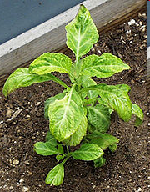
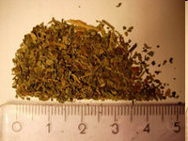
Szałwia wieszcza ! (salvia divinorum)

Slide 17
Psychedelic Sage objawy po spożyciu
Depersonalizacja
Efekt rozweselający
Uczucie nieważkości zanika w przeciągu 30 minut

Slide 18
Psechedelic Sage
Bardzo mało danych klinicznych dotyczących zatruć
Brak danych dotyczących długotrwałego stosowania

Slide 19
Salwinoryny
Salwinoryny – związki z grupy diterpenoidów o działaniu psychoaktywnym (dysocjanty) zawarte w szałwii wieszczej (Salvia divinorum)
Szałwia wieszcza zawiera ok. 96% salwinoryny A (główny składnik czynny), 4% salwinoryny B (nieaktywna), <1% salwinoryny C (aktywna) oraz śladowe ilości salwinoryn D – G, diwinatoryn C – E, alkoholu preskwalenowego i (E)-fitolu
Szałwia wieszcza była od wielu wieków wykorzystywana w praktykach religijnych Indian Mazateków do rytuałów związanych z przepowiadaniem i uzdrawianiem

Slide 20
Salwinoryny – objawy zatrucia
Objawy neuropsychiatryczne po wypaleniu szałwii lub przeżuciu liści pojawiają się po 3-5 min (po wypaleniu niekiedy już po 30 s) i ustępują w ciągu 15-60 min, natomiast po przeżuciu mogą nawracać do 4 h obejmując:
zniekształcenie obrazu własnego ciała i postrzegania otoczenia, akcentacja bieżących odczuć, synestezja (np. słyszenie kolorów, czucie dźwięków), doświadczenie eksterioryzacji, depersonalizacja, histeryczny śmiech, uczucie lewitacji, samoświadomości, niespójna mowa, zahamowanie toku myślenia
zawroty głowy
niepokój, dysforia, zamącenie, strach, blady afekt
nieświadomość otoczenia i delirium, rzadko utrata przytomności

Slide 21
Salwinoryny – objawy zatrucia
Inne objawy zatrucia szałwią wieszczą:
dreszcze i drżenia, uczucie gorąca
tachykardia, kołatanie serca
zaczerwienienie twarzy, diureza, wzmożone pocenie
hipoglikemia (rzadko)
Nie obserwowano przypadków zgonów wywołanych narażeniem na szałwię wieszczą
Salwinoryny prawdopodobnie mają działanie uzależniające – obserwowano tolerancję wymagającą zwiększenia dawki dla osiągnięcia podobnego efektu

Slide 22
Kratom Mitragyna speciosa Korth.
psychoaktywna roślina uprawiana w Azji Południowo-Wschodniej, zwłaszcza w Tajlandii i Malezji
nazywa się odpowiednio "kratom" i "Biak-Biak".
W rodzimych krajach jest uprawiana nielegalnie, w niektórych krajach zachodnich jest dopuszczona do handlu.
Jej popularność jako dopalacza datuje się od 2011
Najpierw użytkowana jako środek zmniejszający ból oraz obniżający gorączkę
Wykorzystywana jako środek do leczenia przewlekłego bólu

Slide 23
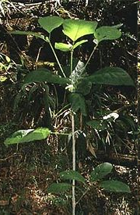
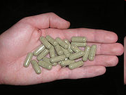
Kratom ! (mitragyna speciosa)

Slide 24
Kratom
Jest powszechnie stosowany przez pracowników podczas pracy fizycznej, aby zwiększyć witalność i wytrzymałość oraz jako substytut opium w Tajlandii i Malezji
Kratom jest sprzedawany w różnych postaciach: świeże i suszone liście, proszek lub ekstrakt żywiczny (najczęściej)
Częstą drogą podawania jest żucie świeżych liści w normalnej dawce 10 do 30 liści dziennie.
Mogą być spożywane pokruszone suszone liście przez przyjmowanie (proszek), picie herbaty lub palenie liści lub ekstrakt

Slide 25
Kratom
Mitragynina jest głównym alkaloidem (66% ekstraktu)
jest związkiem odpowiedzialnym za aktywność przeciwbólową (agonisty opioidów)
Działa również na receptory
Mitragynina może działać na (μ) - i receptory opioidowe kappa (κ), jest strukturalnie różna od morfiny i innych opioidów
Zawartość mitragyniny jest różna w roślinach z Malezji (12%) z Tajlandii (66%)
Oprócz przeciwbólowych właściwości znany jest też szereg niekorzystnych

Slide 26
Kratom
Skutki uboczne podobne do opioidów były obserwowane i obejmują zaparcia, suchość w ustach i utrata apetytu
Obserwowano przypadki cholestazy (upośledzenie czynności wydzielniczej wątroby) po dwóch tygodniach używania
Śpiączka co mogło skutkować działaniem agonisty opioidowego (głównego składnika).

Slide 27
Kratom
Badania dotyczące "syndromu uzależnienia kratom„ wskazują, że jest to działanie μ-agonista receptora μ-opioidowego,
W leczeniu stosuje się dihydrokodeina i lofeksydyna
Niezbędne są więc dalsze badania nad toksykologia kratom i inne naturalne NPS aby zrozumieć szkody związane z jego używaniem - ze względu na ich rosnącą popularność.

Slide 28
Argyreia nervosa powój hawajski
W medycynie ajurwedyjskiej, każda część rośliny: nasiona, liść, kora i korzeń mają zastosowanie, ponieważ mają szeroki zakres działania Przeciwdrobnoustrojowe, przeciwbiegunkowy, hepatoprotekcyjny, przeciwdrgawkowy, przeciwutleniacz, afrodyzjak, immunomodulujące, działanie przeciwbólowe i przeciwzapalne

Slide 29
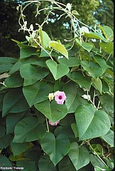
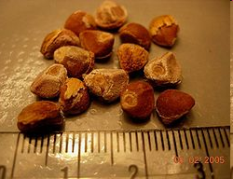
Powój hawajski ! (argyreia nervosa)

Slide 30
Argyreia nervosa
Nasiona są głównymi materiałami NPS stosowanymi jako halucynogen, były używane tradycyjnie w wielu chorobach w Indiach wykorzystywano ich hipotensyjne, spazmolityczne i przeciwzapalne właściwości
na Hawajach są one używane do celów religijnych
roślina zawierającą amid kwasu lizergowego (LSA), znany również jako ergina (0,04%)
Prekursor - dietyloamid kwasu lizergowego (LSD, LSD-25)

Slide 31
Argyreia nervosa
Jednak neurologiczne skutki użycia LSA są podobne do skopolaminy, a nie LSD pomimo wysokiego stopnia podobieństwa strukturalnego
Zawiera również dwa alkaloidy typu ergolinowego: ergina (amid kwasu d-lizergowego, LSA) i izoerginy (amid kwasu l-lizergowego, izomer LSA).
Użytkownicy NPS zazwyczaj zażywają 5 – 10 nasion, połykają w całości, miażdżą i zalewają alkoholem lub przygotowują napar (równolegle przyjmują marihuanę)

Slide 32
Argyreia nervosa
nudności, wymioty, rozszerzenie źrenic, zaburzenia motoryczne, a także efekty uspokajające który może trwać sześć do ośmiu godzin
Spożycie więcej niż 12 nasion może powodować bardzo nieprzyjemne efekty, takie jak pobudzenie i tachykardia
LD50 ekstraktu z nasion wynosi 500 mg / kg masy ciała
raporty kliniczne o toksyczności od łagodnych do poważnych zatruć: od nudności, wymioty, tachykardia, nadciśnienie tętnicze, pobudzenie, zaburzenia orientacji, wizualne i halucynacje słuchowe, psychoza i lęk

Slide 33
Argyreia nervosa
Opis przypadku klinicznego: halucynacje po spożyciu nasion razem z paleniem marihuany - skok z czwartego piętra

Slide 34
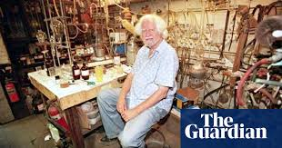

Slide 35
Chemik i farmakolog Alexander Shulgin (1925-2014),
Światowej sławy chemik i farmakolog
Każdy narkotyk wytwarzał w doskonale wyposażonym laboratorium
Testował na sobie w dawce nie zagrażającej życiu
Wiedział co zażywa i jak będą następowały przemiany biochemiczne w organizmie
Jego prace są nadal wykorzystywane i cytowane (h-index =33)

Slide 36
Różny skład , różny efekt
Kompanie chemiczne, najczęściej ulokowane w Chinach, Indiach, Pakistanie, opracowują i wytwarzają ogromne ilości nowych substancji psychoaktywnych, które są następnie sprowadzane do Europy. Kolejnym etapem ich drogi są hurtownie, w których są one przetwarzane i pakowane. Tutaj uzyskują swój końcowy skład i nazwę.

Slide 37
cd
Wydaje się, że właśnie ten etap, przetwarzania i pakowania, wywiera najistotniejszy efekt na ich działanie. Ostatnio w USA opisano kilkudziesięciu pacjentów, w tym kilka zgonów użytkowników syntetycznych kannabinoidów, do których dodany został brodifakum, będący trutką na szczury. Zastosowanie powyższego „ulepszacza” pozostaje niejasne, być może „producent – wynalazca” miał za cel lepsze przenikanie przez błony śluzowe NPS, co wzmocniłoby działanie dopalacza.

Slide 38
Produkcja NPS
Hurtownie, w których przygotowywany jest ostateczny produkt trafiający do użytkowania, nie są specjalistycznymi laboratoriami wyposażonymi w najwyższej klasy aparaturę obsługiwaną przez doświadczonych naukowców.
Ich produkty, na co wskazują badania prowadzone w laboratoriach kryminalistycznych, to często „nowatorskie kompozycje”, które wywołują nieoczekiwane efekty działania i zagrażają bezpośrednio życiu potencjalnego konsumenta.

Slide 39
NPS – różna działanie
Obserwowane w Polsce przypadki zgonów po NPS, mogą również mieć związek z jakimś, bliżej nie określonym „dodatkiem”, który diametralnie zmienił działanie nowego narkotyku. Próba odpowiedzi na pytanie „dlaczego tak się dzieje?” może być zawarta w podstawowych definicjach toksykologicznych, takich jak synergizm i antagonizm.

Slide 40
synergizm
Jednoczesne wprowadzenie dwóch lub więcej różnych substancji toksycznych (w wypadku NPS substancji działających na ośrodkowy układ nerwowy), które może spowodować bardzo niebezpieczne, znaczne zwiększenie działania danego dopalacza.

Slide 41
antagonizm
Dwie substancje osłabiają lub nawet znoszą swoje działanie w organizmie
Działanie leków – więcej niż trzy mogą się wykluczać! MICROMEDEX SA. – drug interaction

Slide 42
idiosynkrazja
związany z osobniczą reakcją organizmu na działanie wprowadzonego związku chemicznego, wynikającą z nieprawidłowością przemian biochemicznych. Uproszczając, użytkownicy dopalaczy mogą w różny sposób reagować na dany NPS. Może to być związane z uwarunkowaniami genetycznymi lub też jest to stan nabyty w trakcie długotrwałego kontaktu z daną substancją.

Slide 43
„Franciszkanin z Elbląga”, ojciec Czesław Klimuszko OFMConv. (1905-1980)
W przypadku roślin wykorzystywanych w ziołolecznictwie, bardzo istotnym jest miejsce ich wzrostu, termin zbioru, sposób przechowywania i przygotowania.
Wszystko odbywa się w ściśle określonym czasie, uwzględniającym oprócz okresu ich kwitnienia fazy księżyca i godzinę zbioru, bo od nich zależy ilość olejków eterycznych oraz substancji leczniczych (czynnych). Niezwykle ważny jest również proces przechowywania oraz suszenia.
Grzyby – organizmy niedoceniane!

Slide 44
Grzyby
Owocniki grzybów w zależności od stopnia ich rozwoju (dojrzałości) zawierają różne ilości białka, cukrów oraz innych substancji (w tym psychoaktywnych) wpływających na układ nerwowy potencjalnego konsumenta. Bezpośredni wpływ na działanie substancji czynnych muchomora czerwonego ma mannitol zawarty w owocnikach tego grzyba, który umożliwia im przenikanie bariery krew-mózg. Nie uwzględnianie powyższych faktów (w zależności od stopnia rozwoju owocniki muchomora zawierają znacząco różne ilości mannitolu) znacząco wpłynie na działanie NPS, w składzie którego znajduje się wspomniany grzyb halucynogenny.

Slide 45
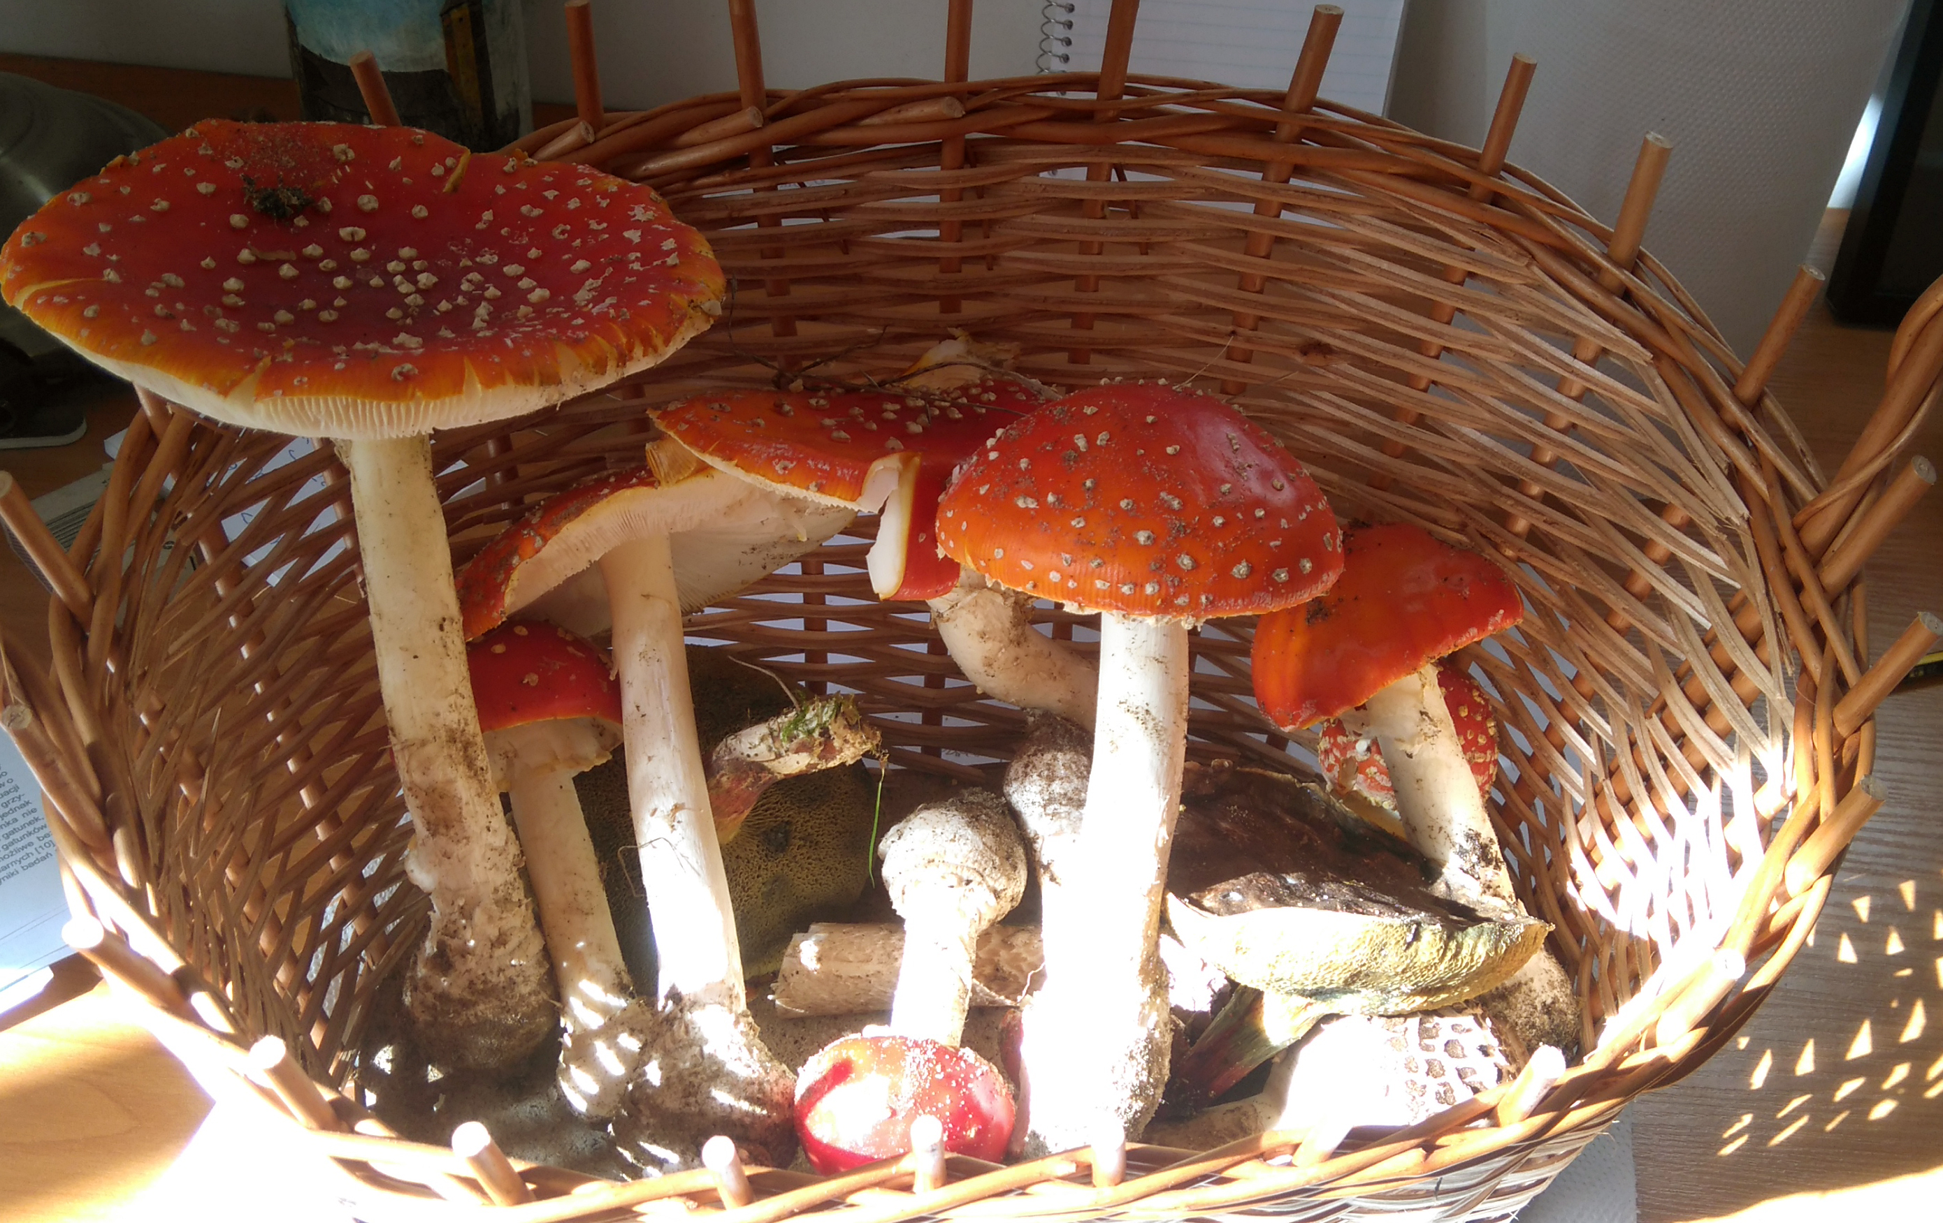

Slide 46
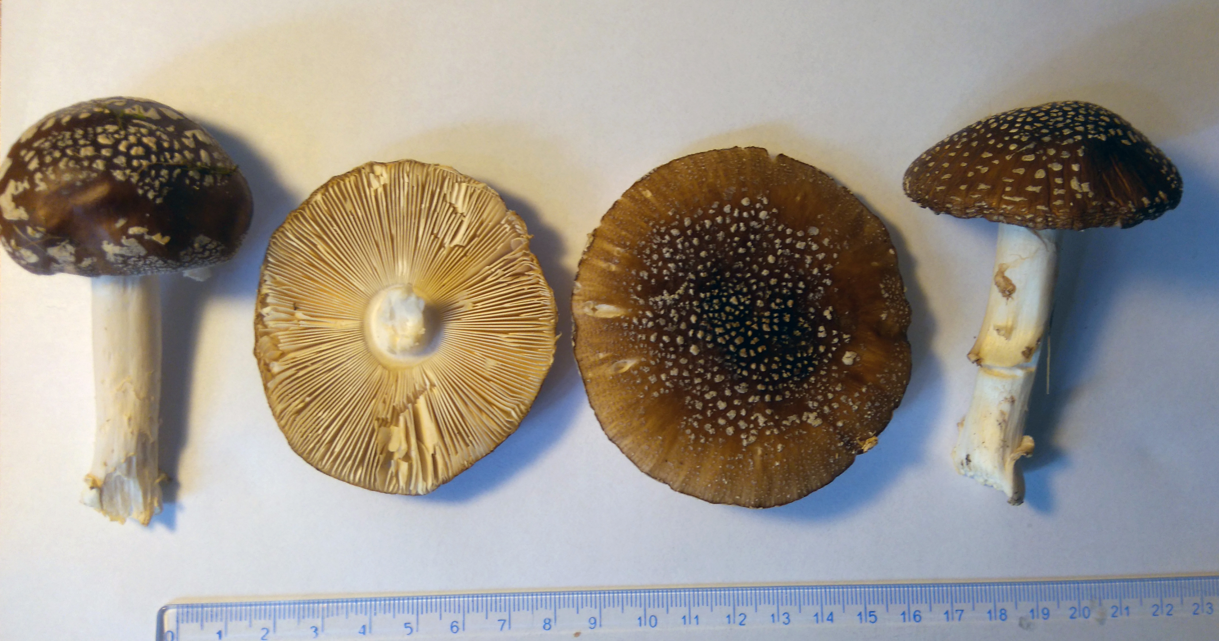

Slide 47
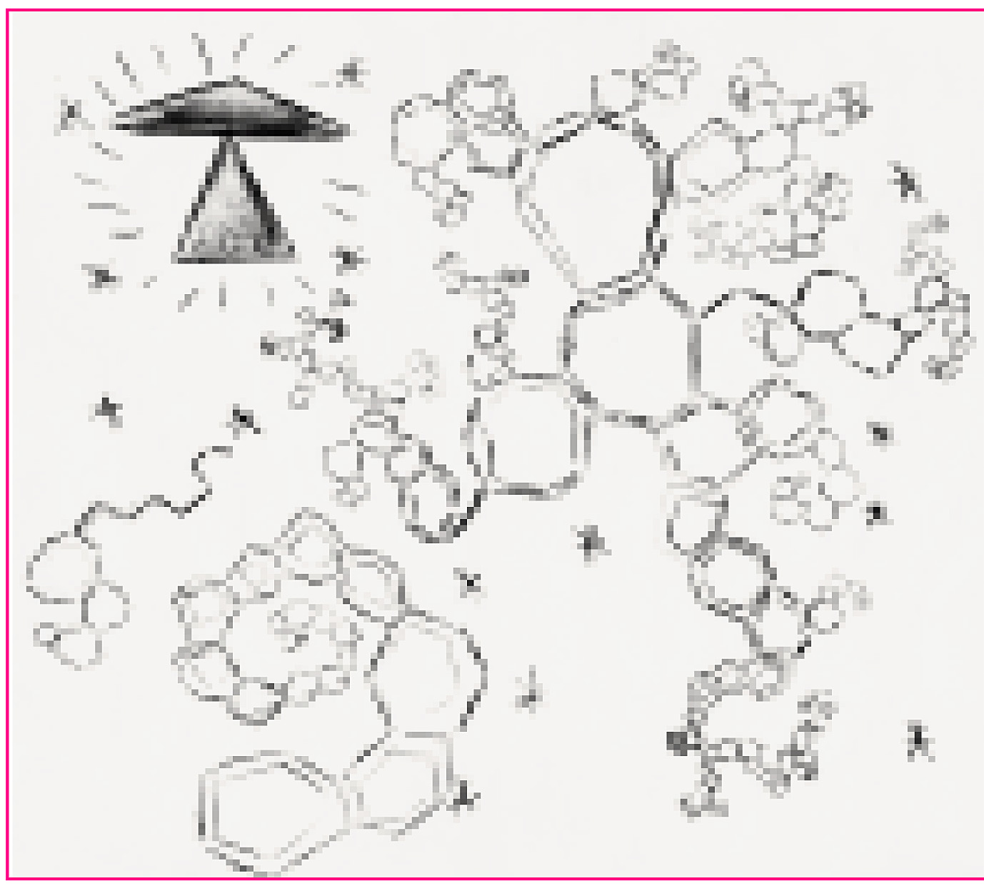

Slide 48
Etnobiologia, Etnomedycyna, Etnofarmakologia
Banisteriopsis caapi - liana dusz (używana do przygotowania napoju ayahuasca – stymuluje kreatywne myślenie (opisanie nowych zastosowań)
Lulek biały Hyosciamus albus
Lulek czarny Hyosciamus Niger – używany przez czarowników średniowiecznych
Duboisia hopwoodi, - Australia, używana w etnofarmakologii
Kaktus meksykański - peyotl (Echinocactus williamsi)
Claviceps purpurea – zawiera około 12 alkaloidów (ogień Świętego Antoniego – przerażające wizje po spożyciu)

Slide 49
Aptekarska dokładność
Dopalacze to także „mieszanki” ziół, do których jak się okazuje, dodawane są substancje syntetyczne mające „wzmacniać” ich działanie. Bardzo istotnym czynnikiem, w wypadku wszelkiego typu mieszanek ziołowych, jest ilość użytych składników. Zupełnie inaczej będą oddziaływały na organizm człowieka mieszanki o parzystej, a inaczej o nieparzystej zawartości składników.
Dodanie tylko jednego komponentu może diametralnie zmienić oddziaływanie dopalacza i zamiast oczekiwanej euforii i odprężenia, spowodować napad panicznego lęku.

Slide 50
Nowe narkotyki, nowe wyzwania dla lekarza toksykologa
Największe wyzwanie dla lekarzy toksykologów pracujących na oddziałach zatruć. Każdy pacjent zatruty NPS stanowi „odrębny przypadek”, postawienie szybkiej i dokładnej diagnozy wiąże się z prawidłowym rozpoznaniem zatrucia oraz określeniem substancji toksycznej i dokładnej ilości przyjętej dawki.

Slide 51
Niestety, najczęściej pacjenci trafiający na oddział toksykologii są nieprzytomni lub bez logicznego kontaktu. Jeśli nawet jest z nimi kontakt, to i tak nie są w stanie udzielić istotnych informacji pozwalających na wdrożenie prawidłowego leczenia.

Slide 52
Lekarz toksykolog dysponuje wprawdzie laboratorium analiz toksykologicznych, ale jest ono w stanie oznaczyć około 100 różnych substancji. W praktyce jest to zbyt mało, aby dokonać pełnej analizy toksykologicznej materiału pobranego od potencjalnych pacjentów zatrutych dopalaczami.

Slide 53
W przypadku ciężkiego zatrucia decydują minuty, aby wdrożyć właściwe postępowanie medyczne. W wielu przypadkach, gdy nie ma możliwości szybko oznaczyć substancji czynnych zawartych w NPS, lekarzom pozostaje jedynie leczenie objawowe, które niestety ma wiele ograniczeń. Zazwyczaj polega na przywróceniu i utrzymaniu podstawowych funkcji życiowych.

Slide 54
Micromedex
Drug Interaction

Slide 55
Case Study
Opisy Przypadków

Slide 56
Stare vs Nowe

Slide 57
Maciów-Głąb et al., 2017

Slide 58
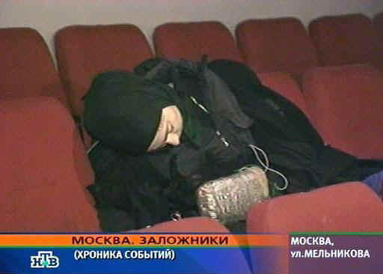
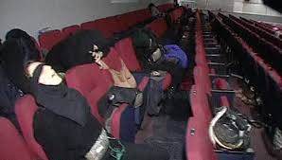

Slide 59
23-26 Październik 2002 Moskwa
922 osoby zaatakowane przez terrorystów
Atak w celu odbicia zakładników z użyciem fentanylu i 3-metylofentanylu (nośnikiem halotan)
Zginęło 173 osoby w tym 133 zakładników
Szacowana liczba rannych 700 osób

Slide 60
Fentanyl
Zaliczany do opioidów
Leczenie bólu, kaszlu, biegunek, zespołu abstynencyjnego
Działa na układ nerwowy
Przedawkowanie prowadzi do śpiączki, zaburzenia oddychania, bradykaria, hipotensja, śmierć
Odtrutka specyficzna – nalokson – blokuje działanie opioidów (poprzez działanie na specyficzne receptory)

Slide 61
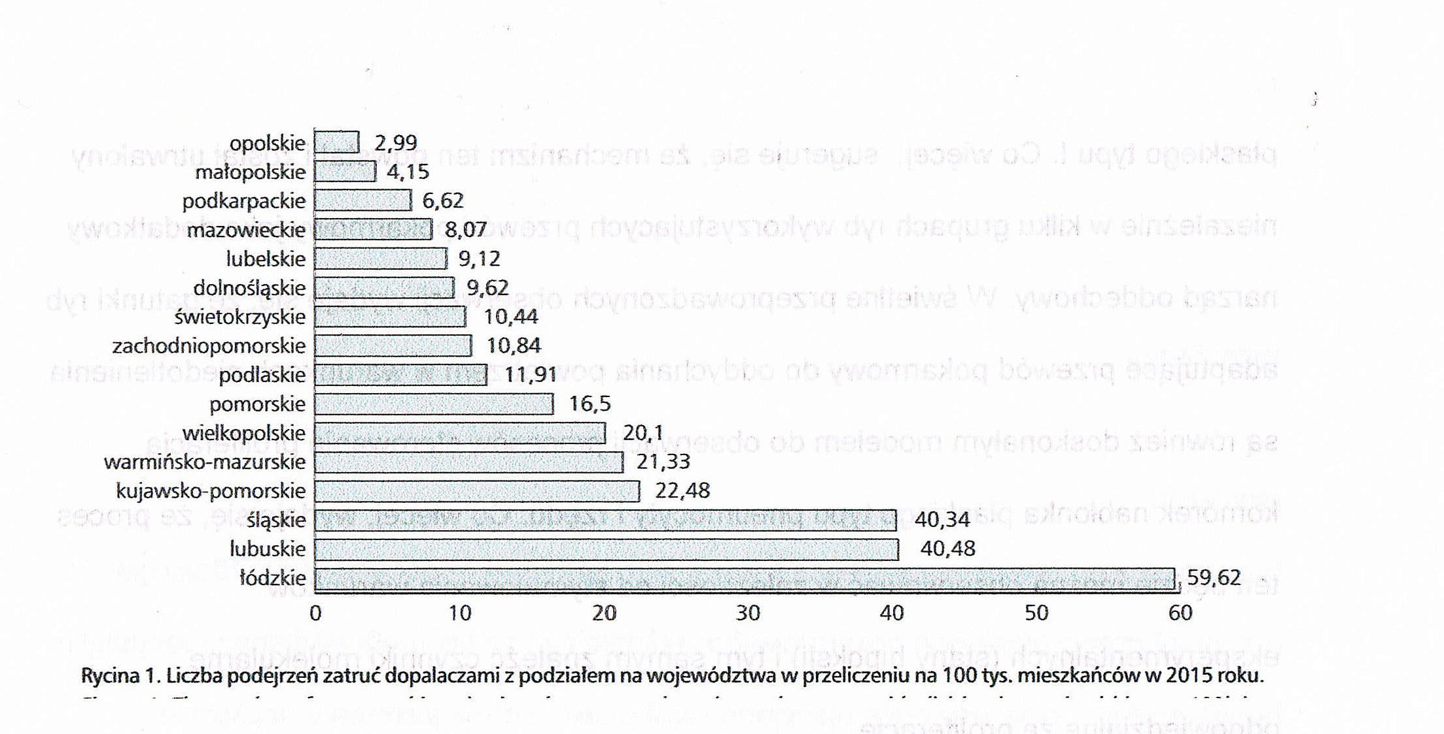

Slide 62
Ośrodek Informacji Toksykologicznej - nieoceniony pomocnik
Informacja toksykologiczna
Konsultacja toksykologiczna (bazy danych, najnowsze piśmiennictwo naukowe, case study).
Zbieranie danych dotyczących statystyki, działalność naukowa – opisy poszczególnych przypadków zatruć

Slide 63
Wnioski – Alkoholizm & Narkomania
Zjawisko NSP opiera się w znacznej mierze na sprawczości indywidualnej i efektywności ekonomicznej, rozbudowanej logistyce, nowych
technologiach, elastyczności i wrażliwości rynku na potrzeby klientów. Stanowi wyzwanie dla polityki narkotykowej oraz ryzyko, którego nie można
skutecznie kontrolować za pomocą „tradycyjnych” represywnych narzędzi polityki.

Slide 64
NPS
nie można oprzeć się wrażeniu, że producenci i dystrybutorzy NPS z jednej strony zarabiają ogromne pieniądze, z drugiej używają swoich „klientów” jako myszki laboratoryjne….

Slide 65
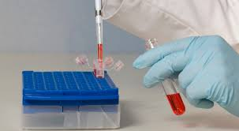
Laboratorium

Slide 67
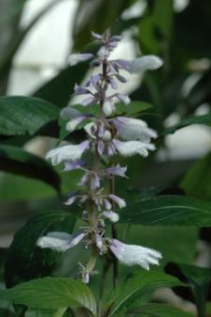
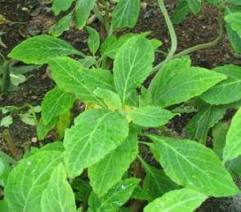
Salwinoryny
Wstępne badania wykazały, że składniki szałwii mają działanie hamujące głód narkotykowy u uzależnionych od kokainy i metamfetaminy, przeciwbólowe i przeciwdepresyjne, jednak aktualnie nie są stosowane w celach terapeutycznych
W Polsce szałwia wieszcza i produkty z jej przetworzenia są uznane za nielegalne na podstawie nowelizacji Ustawy z dn. 20.03.2009 o przeciwdziałaniu narkomanii
Szałwia wieszcza (Salvia divinorum)
http://upload.wikimedia.org/wikipedia/commons/3/35/Salvia_divinorum_-1.jpg
http://upload.wikimedia.org/wikipedia/commons/8/82/Salvia_divinorum_-_Herba_de_Maria.jpg

Slide 68
Salwinoryny – właściwości toksykokinetyczne
Okoliczności zatruć:
szałwia wieszcza jest przyjmowana w celach rekreacyjnych w postaci żutych świeżych liści, z których sok jest połykany, palona w formie papierosów lub wdychana po waporyzacji
Właściwości toksykokinetyczne:
salwinoryna A jest dobrze wchłaniana drogą inhalacyjną i w mniejszym stopniu przez śluzówkę jamy ustnej
salwinoryna A jest nierozpuszczalna w wodzie – nie ma efektu psychotycznego po sporządzeniu wyciągu z suchych liści celem iniekcji, minimalnie wchłania się z przewodu pokarmowego
eliminacja salwinoryny A u zwierząt naczelnych odbywała się z t_{½} wynoszącym 37,9 min (samce) do 80,0 min (samice)

Slide 69
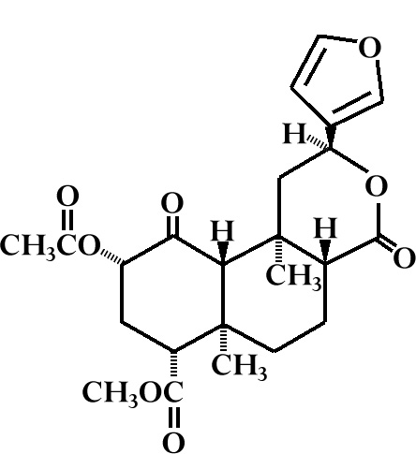
Salwinoryny – toksyczność i mechanizm działania
Toksyczność:
nie ustalono minimalnej dawki letalnej dla salwinoryny A
u myszy dawki salwinoryny A 1,0 g/kg po. nie wywoływały efektów toksycznych
Mechanizm toksyczności:
salwinoryna A jest selektywnym, pełnym i bardzo efektywnym agonistą receptorów opioidowych κ, natomiast nie działa na receptory typu μ i δ
salwinoryna A nie wykazuje interakcji z receptorami 5-HT_{2A} ani miejscami wiążącymi dla NA, DA, glutaminy i GABA
Dawki efektywne
0,2-0,5 mg – efekt halucynogenny (inhalacja)
>0,5 mg – nieświadomość otoczenia i delirium
>1,0 mg – doświadczenie „bycia poza ciałem” (eksterioryzacja)
salwinoryna A
http://www.psykick.de/salvia/images/faqpics/salvinorin-a.jpg

Slide 70
Salwinoryny – leczenie zatrucia
Dekontaminacja – z uwagi na minimalne wchłanianie z przewodu pokarmowego dekontaminacja nie ma znaczenia
Leczenie – wyłącznie objawowe:
pobudzenie psychoruchowe:
umieszczenie pacjenta w cichym, zacienionym pomieszczeniu, wsparcie psychologiczne
przy znacznym pobudzeniu sedacja farmakologiczna benzodiazepinami po. lub iv. (diazepam, lorazepam, chlordiazepoksyd), niekiedy w bardzo dużych dawkach
skrajne pobudzenie lub halucynoza – haloperidol 5-10 mg im. lub 10-20 mg po.
flashbacks – benzodiazepiny przy znacznym niepokoju
odtrutki – nalokson i naltrekson (antagoniści receptorów opioidowych) mają słabo udokumentowaną skuteczność w zapobieganiu i zmniejszaniu objawów toksyczności szałwii – nie są zalecane w leczeniu ostrego zatrucia

Slide 71
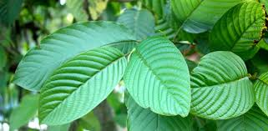
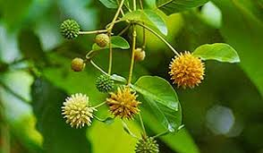
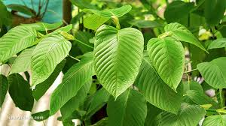

Slide 72
Kratom – badania na zwierzętach
Podniesienie ciśnienia krwi i enzymów wątrobowych po pojedynczej dawce
Zaburzenie funkcji poznawczej przy długotrwałym użytkowaniu
Hepatotoksyczność (śmiertelna) i nefrotoksyczność (umiarkowana) przy podaniu wysokich dawek
Ekstrakt wypływa wykazuje działanie cytotoksyczne na linie komórkowe nowotworów SH-SY5Y
Pomimo wzrastającego użycia kratom, doniesienia o poważnej toksyczności w literaturze są rzadkie, a niekorzystne skutki są niezbyt dobrze poznane

Slide 73
Amanita muscaria Muchomor czerwony
Jesienią 2015 roku hospitalizowaliśmy dziewiętnastoletniego mężczyznę, który został przywieziony do Szpitalnego Oddziału Ratunkowego (SOR) z powodu zaburzeń świadomości i zachowania.

Slide 74
A. mucaria
Początkowo był pobudzony, nie nawiązywał kontaktu słownego, występowały mimowolne ruchy kończyn. Testy przesiewowe nie wykazały obecności w moczu najczęściej używanych narkotyków (amfetamina, ecstasy, kokaina, marihuana, opioidy). Tomografia komputerowa nie ujawniła zmian w obrębie mózgowia. Stan chorego dość szybko poprawiał się.

Slide 75
A. muscaria
Ustalono, że w kilka godzin przed przyjęciem do szpitala mężczyzna zjadł w lesie na surowo dwa kapelusze muchomora czerwonego średniej wielkości i wypił piwo. Dwa tygodnie wcześniej w podobny sposób spożył cztery kapelusze małych muchomorów, ale nie łączył ich z alkoholem. Był przekonany, że można bezpiecznie jednorazowo spożyć do 10 muchomorów.

Slide 76
A. muscaria
Od 16. roku życia miał kontakty ze środkami psychoaktywnymi, głównie amfetaminą i tzw. beta-ketonami, LSD, a ostatnio grzybami, wiedzę o nich czerpał z Internetu (przede wszystkim z portalu hyperreal). Doznania po spożyciu grzybów relacjonował jako przyjemne halucynacje wzrokowe, zaburzenia percepcji czasu i przestrzeni, ale, jak mówił, obawiał się paranoi.

Slide 77
A. muscaria
W szpitalu mężczyzna pozostawał niespełna dwie doby. Podstawowe parametry życiowe i wyniki badań biochemicznych mieściły się w granicach normy. Niewielkie pobudzenie psychoruchowe i zaburzenia pamięci szybko ustąpiły.

Slide 78
A. muscaria
W trakcie pobytu w oddziale chory chętnie wypowiadał się na temat intoksykacji, wypełnił ankiety oceniające nasilenie zaburzeń lękowych i depresyjnych, deklarował dalszą współpracę po opuszczeniu szpitala. Jednak na umówioną wizytę poszpitalną nie zgłosił się i nie odpowiadał na kolejne próby kontaktu telefonicznego.

Slide 79
Wnioski
NPS oferuje wiele wyzwań: analizy chemiczne, oceny ich farmakologii i toksykologii.
Po pierwsze w pozyskiwaniu surowej rośliny lub materiału grzybowego, użytkownik ma małe pojęcie o prawdziwym botanicznym lub mikologicznym składzie materiału
NSP mogą posiadać syntetyczne dodatki o właściwościach psychoaktywnych (różne)
Zawartość substancji aktywnych w NPS są zmienne, zależne od takich czynników jak pogoda (czynniki stresowe roślin i grzybów – przymrozek, wysoka temperatura), gleba, położenie geograficzne

Slide 80
Wnioski
Efekty powodowane przez drobnoustroje wpływające na koncentrację produktów naturalnych w próbce potrafią drastycznie zmienić właściwości biologiczne tego materiału.
Na skład chemiczny ma wpływ również konkurencja pomiędzy roślinami i grzybami tego samego gatunku, jak również konkurencja z innymi gatunkami
Niektóre NPS są sprzedawane jako ekstrakty
Metody (różne) ekstrakcji drastycznie wpłynie na jakość produktu końcowego, a jeśli producenci nie mają pojęcia o procesie ekstrakcji, prawdopodobnie wytwarzają ekstrakty o wysokiej zmienność (brak powtarzalności).

Slide 81
Wnioski
Niektóre ekstrakty są sprzedawane jako × 5, × 10 lub × 15, ale jest to często fikcja ponieważ nie bierze się pod uwagę standaryzacji ekstraktu pod względem składnika psychoaktywnego
Istnieje również pokusa, że dostawcy NPS mogą zafałszować ekstrakt podczas produkcji, czy dodać kolejny składnik.
Naturalne produkty NPS są wyjątkowo złożone pod względem chemicznym.
Niewiele wiemy o ich faktycznej toksyczności, interakcji z lekami czy innymi używkami typu kokaina czy środki pobudzające

Slide 82
Wnioski
Poziom ich złożoności, zmienności, nieznanego charakteru działania poszczególnych próbek (porcji) powiązanych dodatkowo z ryzykiem stosowania próbek o działaniu psychotycznym, halucynogennym (próbki zawierające tryptaminę), może również indukować ryzyko związane z nieszczęśliwym wypadkiem.

Slide 83
Wnioski
3 – 5 - 7 - 9 - 11

Slide 84
Nie daj na sobie eksperymentować
Nie jesteś królikiem doświadczalnym

